Slide 1
Визитная карточка «Ростелеком»
ПАО «Ростелеком» – российская телекоммуникационная компания. Предоставляет услуги местной и дальней телефонной связи, широкополосного доступа в Интернет, интерактивного телевидения, сотовой связи и др.

Slide 2
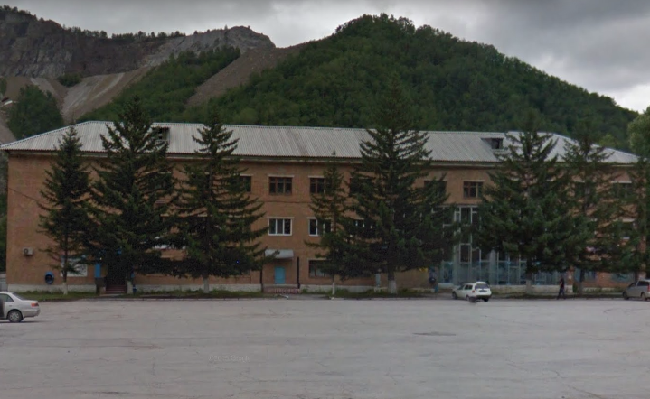
Юридический адрес ПАО «Ростелеком» – 191002, Россия, г. Санкт-Петербург, ул. Достоевского д.15; фактический адрес – Дальнегорск г., 50 лет Октября проспект, д. 52.

Slide 3
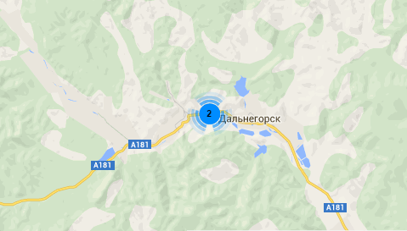
Местоположение г. Дальнегорск

